Slide 1
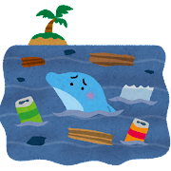
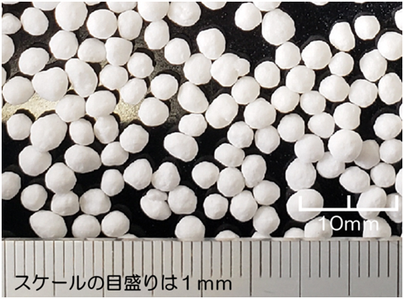
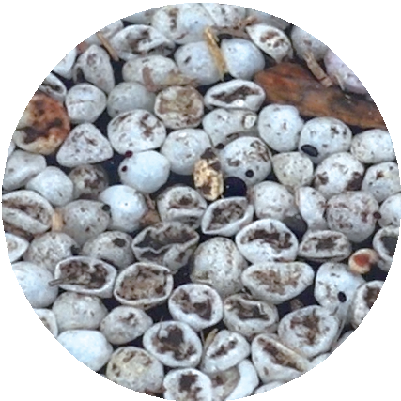
プ ラスチック情勢
近年、国内外問わず世界的に問題視されている環境問題の一つが、プラスチックに関するものです。プラスチックの海洋流出や、廃棄・焼却に伴う温室効果ガス（二酸化炭素）の排出などが挙げられます。
日本国内では。2015年国連サミットにて採択されたＳＤ
プ
2023年特別号
JA全農福島 肥料農薬部
技術情報だより
Vol.8
【４Ｒの取組】
〇Reduce(リデュース)
使用量の低減
廃棄物の発生抑制
〇Reuse(リユース)
再使用
〇Recycle(リサイクル)
再資源化
〇Renewable(リニューアブル)
環境素材への変更
農業分野から排出される
「プラスチック類」の環境問題について
Ｇｓをきっかけに、「海洋プラスチックごみ対策アクションプラン」の策定や「プラスチックに係る資源循環の促進等に関する法律」の公布など、多くの施策が取られ、事業者・自治体・消費者全員で、４Ｒに取り組むようになりました。
農 業で使用される
プラスチック類
農業分野で使用されているプラスチックは、農業用ハウスやトンネルの被覆資材などがあり、年間約10.7万トン廃プラスチックとして排出されています（2018年度）。
農
国内の廃プラ
総排出量
891万トン
パイプハウス
トンネル
ポット
農業分野
の排出量
10.7万トン
マルチ
べたがけ資材
被覆肥料
・・・etc.
（引用元：農林水産省）
環 境中に流出される
農業プラスチック
農業分野で排出されるプラスチックは、泥や汚れ、異物混入が多くあるため再利用が簡単ではありません。さらに、雨風、灌漑水によって、用水路や河川といった環境中に流出されやすい特徴もあります。
特に、水田では入出水が何度もありますので、プラスチック等で被膜加工された被覆肥料の殻は回収・処分・再利用等が難しく河川へ流出されることが懸念されます。また、被覆肥料は肥料成分を溶出しきると、プラスチック殻の内部が空洞となり、空気が入ることで水に流されやすい特徴もあります。（下図）
被 覆肥料のメリット
環境中へのプラスチック流出が懸念されている被覆肥料ですが、農業生産を支える上で大きな役割を担ってきまし
被
環
水
プラスチック被膜
た。
作物の生育に合わせて肥効を適切にコントロールできることから、生育に使われない無駄な肥料を減らすことがで
き、肥料の投入量の削減が図られ、地下水などの水域への栄養分の流出抑制、温室効果ガスの発生抑制など、環境面での効果が期待されています。
肥料成分
③溶出
空気
①吸水
水蒸気
②溶解
➃被膜殻のみ残存
被覆肥料の溶出～プラスチック殻が残るまで
2023.特別号 JA全農福島 肥料農薬部 技術情報通信 Vol.8

Slide 2
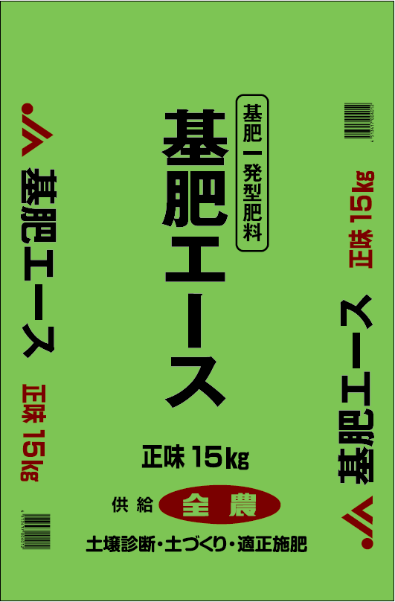
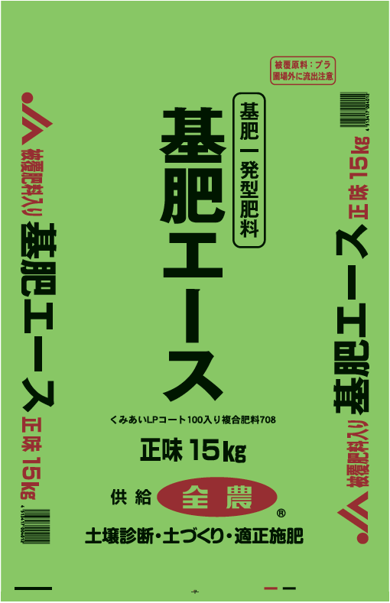
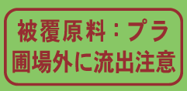

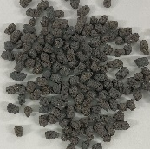
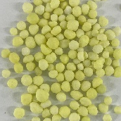



JA全農
「被覆肥料」に関するＱ＆Ａ
被覆肥料とは？
プラスチック等で肥料成分を被膜しており、成分が溶け出すのを温度でコントロールすることができる緩効性肥料のことです。
      ◎メリット
      精度よく厳密に肥効をコントロールできる。
      様々な溶出パターンや溶出期間を有するタイプがあり、追肥を必要としない全量基肥施肥が可能。
      肥料の使用量が減るため、窒素の流出が抑えられる（水質保全）。
      ×デメリット
      肥料成分が溶出した後に被覆していたプラスチック膜が「被膜殻」として農地に残る。
      残った「被膜殻」が農地外に流出すると、環境汚染（プラスチックごみ）の原因となることが懸念。
被覆肥料が用いられている商品は？
一発肥料や長く肥効が続くロングタイプ肥料が該当します。肥料法改正に伴い、今後随時「プラスチック使用」について肥料袋にも掲載されるようになります。
肥料法改正[前]
肥料法改正[後]
プラスチックが使用されていない緩効性肥料は？
現在プラスチック不使用の緩効性肥料には、化学緩効性肥料や硫黄コート肥料などが技術として存在しております。現行のプラスチックを用いた溶出コントロールほど精度は高くありませんが、代替技術として注目されています。また、現行の被覆肥料よりプラスチック使用量を削減した上で、安定した溶出コントロールを実現させた新コーティング技術も注目されています。
区分 | 技術 | 特徴
プラ 不使用 | ＵＦ（ウレアホルム） | 化学合成緩効性窒素の一つ。微生物分解で溶出。
 | ＩＢ（ｲｿﾌﾞﾁﾘﾃﾞﾝｼﾞｳﾚｱ） | 化学合成緩効性窒素の一つ。加水分解で溶出。
 | 新マトリックス | ＵＦを堆肥と有機質肥料で包み粒状化させることで、慣行的に成分が溶出させるコーティング技術。
 | 硫黄コート | 硫黄で尿素被膜したもの。微生物分解で被膜が分解されることで、内部の成分が徐々に溶出する。
減プラ | Ｊコート | エムコート（ＬＰコート）よりプラスチック使用量を削減し、崩壊性を高めたことで空気が入り浮上・流出するのを抑えたコーティング技術。
新ﾏﾄﾘｯｸｽ
硫黄コート
＜参考資料＞
①令和3年11月「プラスチックを取り巻く国内外の状況」
②令和4年6月「プラスチックに係る資源循環の促進等に関する法律の概要」
③令和4年1月「農業分野から排出されるプラスチックをめぐる情勢」
①
②
③
2023.特別号 JA全農福島 肥料農薬部 技術情報通信 Vol.8

